Slide 1
慢聊天
莫振尧 20152100175
游森榕 20152100048
韩皓晨 20152101031
何灿威 20150009003

Slide 2
CONTENTS
目录
PART ONE
可行性报告
PART TWO
产品定位及目标
PART THREE
产品内容总策划
PART FOUR
技术解决方案
PART FIVE
推广方案 ＆运营
PART SIX
系统原型展示
PART SEVEN
小组分工
CONTENTS 目录
PART ONE 第一部分
可行性报告
PART TWO 第二部分
产品定位及目标
PART THREE 第三部分
产品内容总策划
PART FOUR 第四部分
技术解决方案
PART FIVE 第五部分
推广方案&运营策划
PART SIX 第六部分
系统原型展示
PART SEVEN 第七部分
小组分工

Slide 3
1
可行性报告
分析内容：
1、行业市场分析
2、竞争对手或同类产品分析
3、自身条件分析

Slide 4
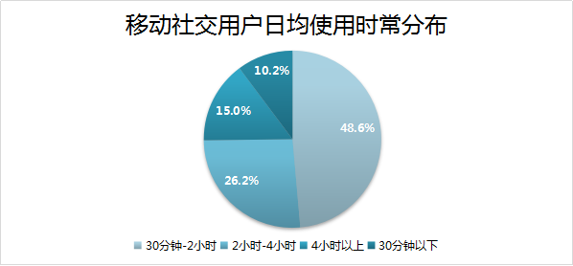
行业市场分析
移动社交用户日均使用时长分布方面，使用30分钟-2小时的用户占48.6%，2小时-4小时的用户占26.2%，还有15%的用户使用时长竟达到4小时以上。互联网普及带来的趋势是人们越来越多的在线上进行日常沟通与交流。移动社交应用在不断的发展中也带来多维度的服务，成为人们日常生活、工作中的重要工具。移动社交逐渐占据人们更多的时间，用户对其也表现出较高的依赖性。更加佐证了移动社交类APP广阔的市场需求。

Slide 5
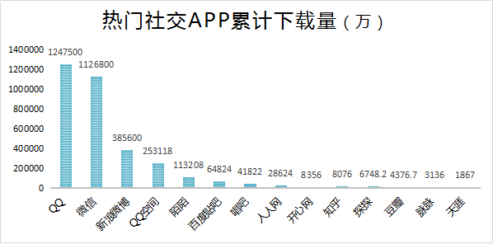
行业市场分析
从热门社交类APP的下载量来看，面向熟人交流为主的QQ与微信几乎已经垄断了市场。而陌陌、贴吧等主要面向陌生人社交的产品下载量远远低于熟人交流为主的QQ与微信。陌生人社交的市场具有相当广阔的挖掘空间。

Slide 6
行业市场分析
在线社交是互联网时代的产物，已成为互联网用户的基础需求之一。移动互联网自2003年起快速发展，促使在线社交逐渐从PC端转移至移动端。
移动社交最初以熟人社交为主，以维系熟人关系、共享资源信息的形式存在。
随着人们交友需求的延伸，移动社交开始向陌生人社交、兴趣社交等垂直方向发展，形式丰富多样。

Slide 7
竞争对手或同类产品分析
目前市场上主流的聊天交友软件有QQ、微信、陌陌等
对于QQ、微信而言，随着互联网业务的不断发展，两者更趋于多元化与生活化，更加趋向于一种基本的沟通与交流工具，趋向于熟人之间的社交，陌生人社交方面逐渐弱化。
“陌陌”主要偏向快速交友，在这一平台中，你可以看到许多用户用清晰的照片作为头像，或是发自己的一些生活照分享，吸引其他人。
当你找到感兴趣的人的时候，可以直接发起较为自由的对话，甚至视频聊天或是线下约见。这样直接快速的方式，可能会使一些用户受到虚假信息的欺骗，给交友带来些许不安全。

Slide 8
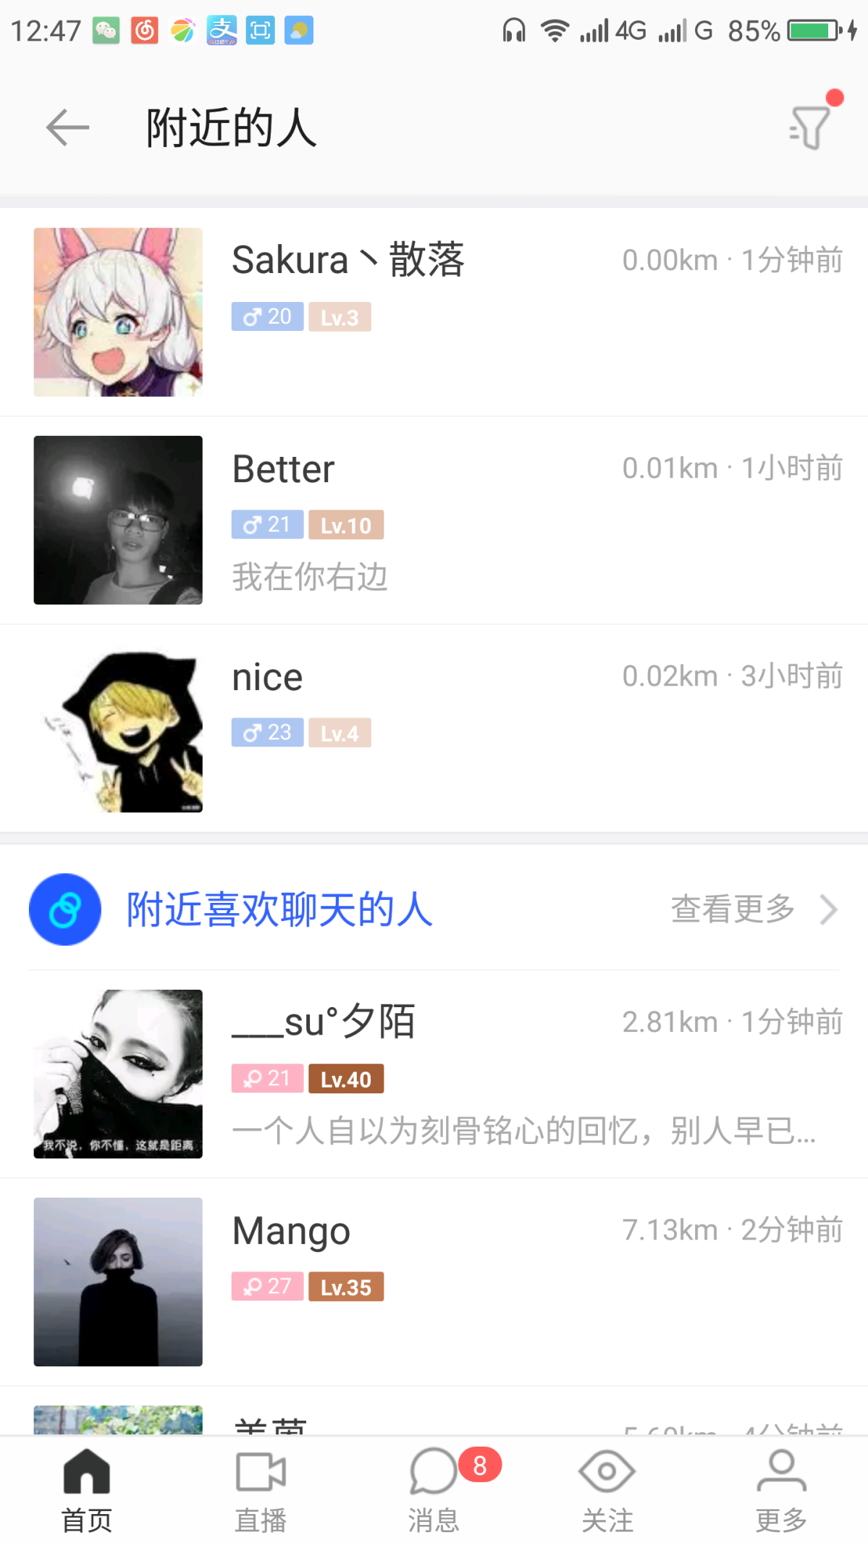
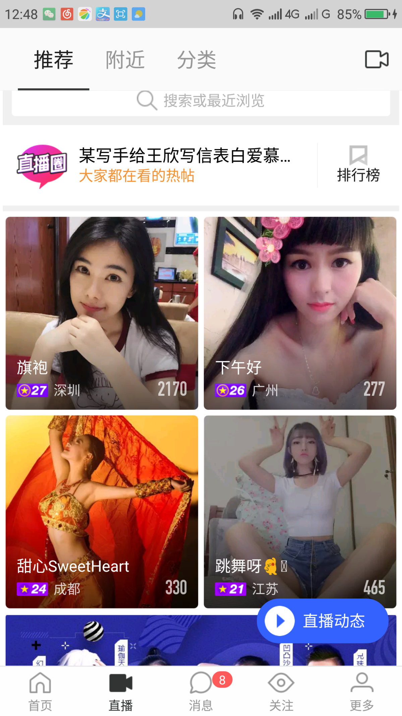
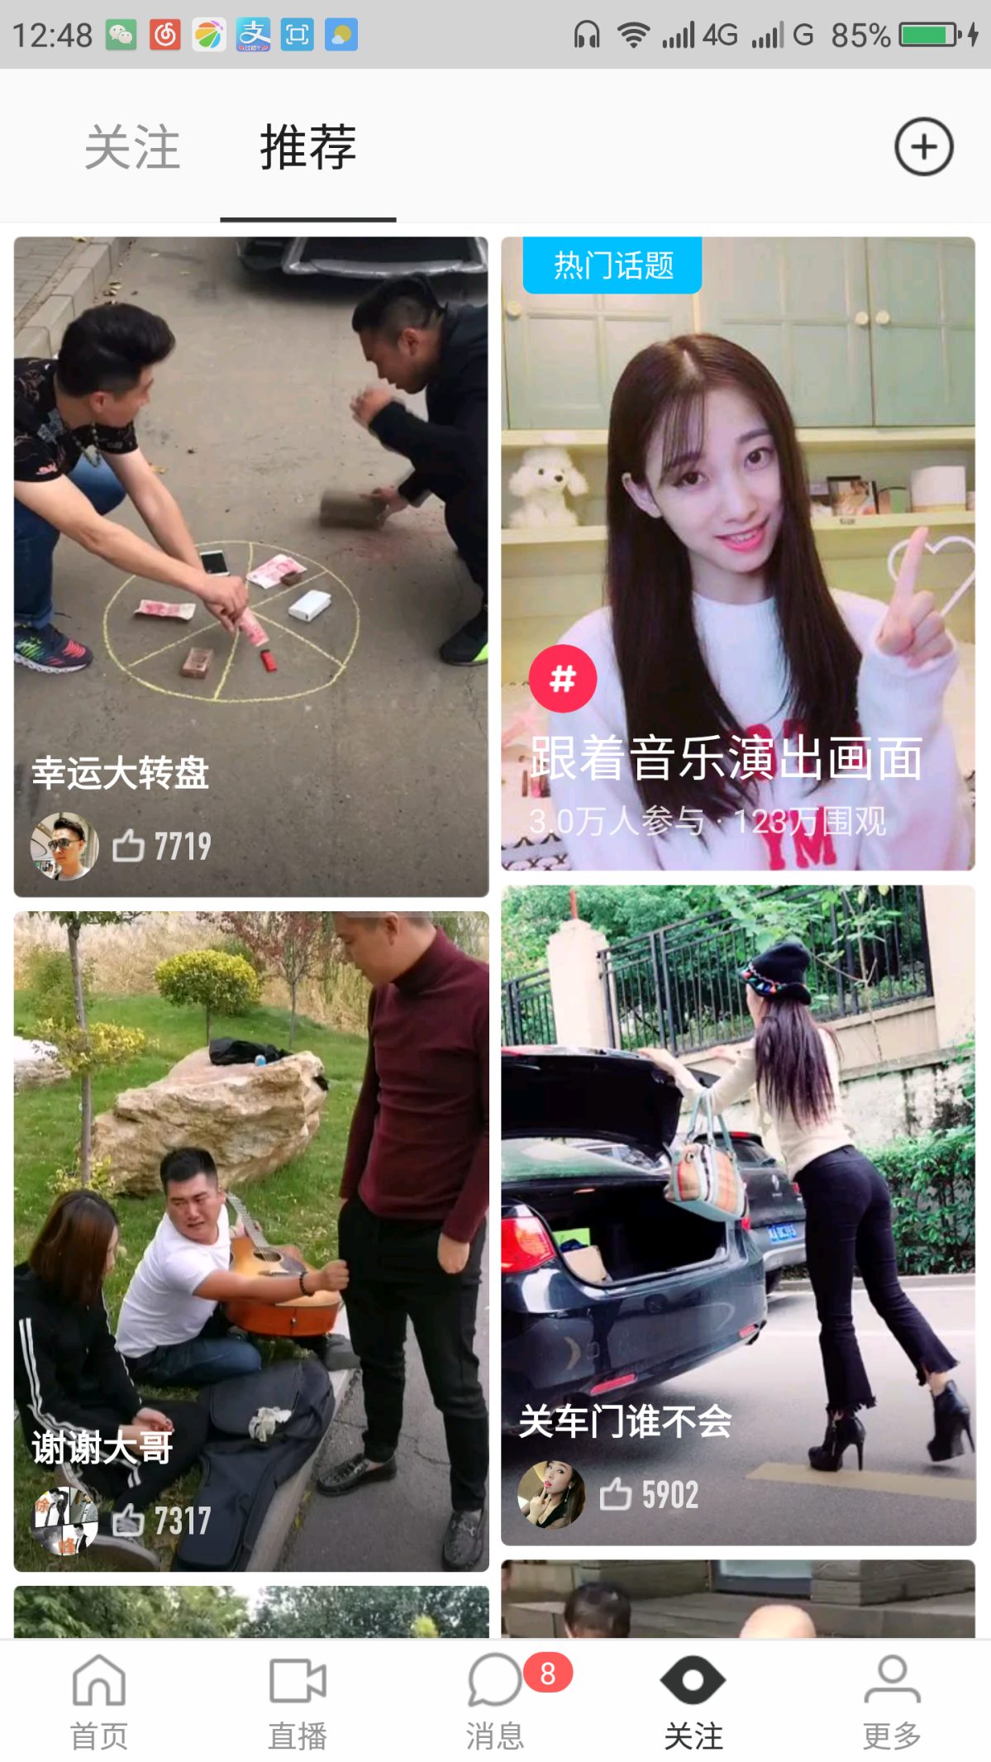
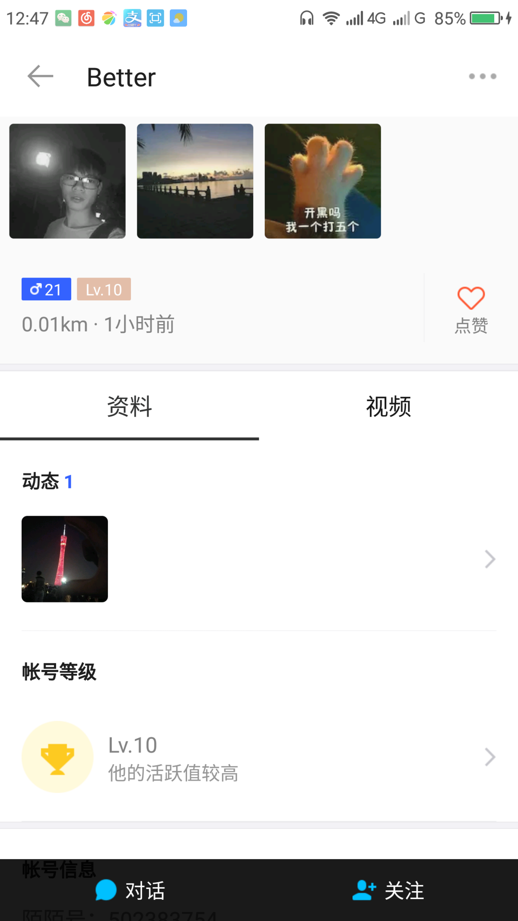

Slide 9
自身条件分析
“慢”——当双方彼此对对方感兴趣时，在添加好友后，最初他们只能进行受限制的交互。
随着交互时间的长久，双方的好感度会提升。达到一定值就会解锁相应的交互限制，最终进行自由地交流。
一定程度上避免了其他类似产品可直接进行无限制甚至视频交互所带来一定程度的不妥甚至不安全性。

Slide 10
2
产品定位及目标
分析内容：
1、产品定位
2、产品目标
3、用户群体分析

Slide 11


产品定位
产品目标
“慢聊天”的主要特色集中体现在“慢”字上，用户双方通过“缓慢”的感情培养过程，在不断深入了解对方的好奇心驱使下，不断通过努力突破在交流权限上的限制，最终和对方实现没有任何障碍的，自由地交流，不仅收获了友谊，也感受到了如同克服游戏中一个个难关后获得成功的喜悦。
1.移动客户端
2.实现用户互动交友功能
3.实现用户活跃奖励功能
用户群体分析
本APP的主要用户是有空闲时间，想要通过体验新的慢交友的方式寻找与自己兴趣相投的好友。用户在寻找朋友的同时可以打发时间。需要提供一个有好、美观的界面、流畅的操作、加密的数据传输和用户资料安全的软件系统。用户可以通过使用其他聊天软件上的经验就可以熟练的使用本APP。

Slide 12
3
产品内容总策划
分析内容：
1、慢聊天核心功能要求
2、开发日程表

Slide 13
慢聊天核心功能要求
1.用户先进行注册，注册完以后需要在个人空间里面提交一张公共照片和一段公共文字，放到交友大厅。
2.用户可以通过交友大厅，进行加好友。
3.根据双方对好友信息的接受和给好友的推送，增加他们两个之间的好感度。根据好感度赋予他们相应的权限。（比如：用户每天根据他的好友的好感度，可以给好友推送一定量文字，还有一张根据好感程度来进行虚化的照片，好感越高，图片压缩就会越弱，最后将可以发送一张无压缩的照片。）
4.用户可以随时删除好友，删除后好感清零。

Slide 14
开发日程表
时间 | 开发任务 | 完成程度
2017.9—2017.10 | 提出基本的软件设计概念及功能规划 | ok
2017.10—2017.11 | 完成软件UI界面设计，并通过代码实现界面的制作
2017.10—2017.12 | 逐步实现软件功能代码的编写
2017.1 | 对软件进行调试及用户体验测试，收集测试结果并对软件进行修改，编写用户体验报告

Slide 15
4
技术解决方案

Slide 16
本产品是基于Android的交友应用，主要涉及到的设备是智能手机，在展示的时候直接在手机和模拟器上进行。
本产品采用 Java + Android 方案实现。

Slide 17
5
推广方案＆运营策划

Slide 18
为了充分吸引用户，本产品采用以下推广方案：
1.活动推广：不定期开展活动，比如转发微博即送积分等。
2.平台推广：发布在豌豆荚，pp助手，GooglePlay等使用率高的知名平台上。
3.客户推广：推荐好友赠送积分，积分可用于商家的折扣兑换。
4.同步信息共享：和新浪微博、或大型社区网站服务开通同步信息共享。例如：切客网与国内的新浪微博、腾讯微博、人人网，国外的Foursquare、Facebook等社区都建立了同步分享的连接，可以实现两个平台间的实时信息同步。

Slide 19
本产品对于普通旅游用户提供免费服务，商业运营模式如下：
1. 交友服务
让用户能在模糊的状态下交友，增强可玩性。
2. 后期会员制
后期引入会员制，付费服务盈利。
3. 实时分析工具
根据数据库的事务日志进行数据分析，改良产品。

Slide 20
６
系统原型展示

Slide 21
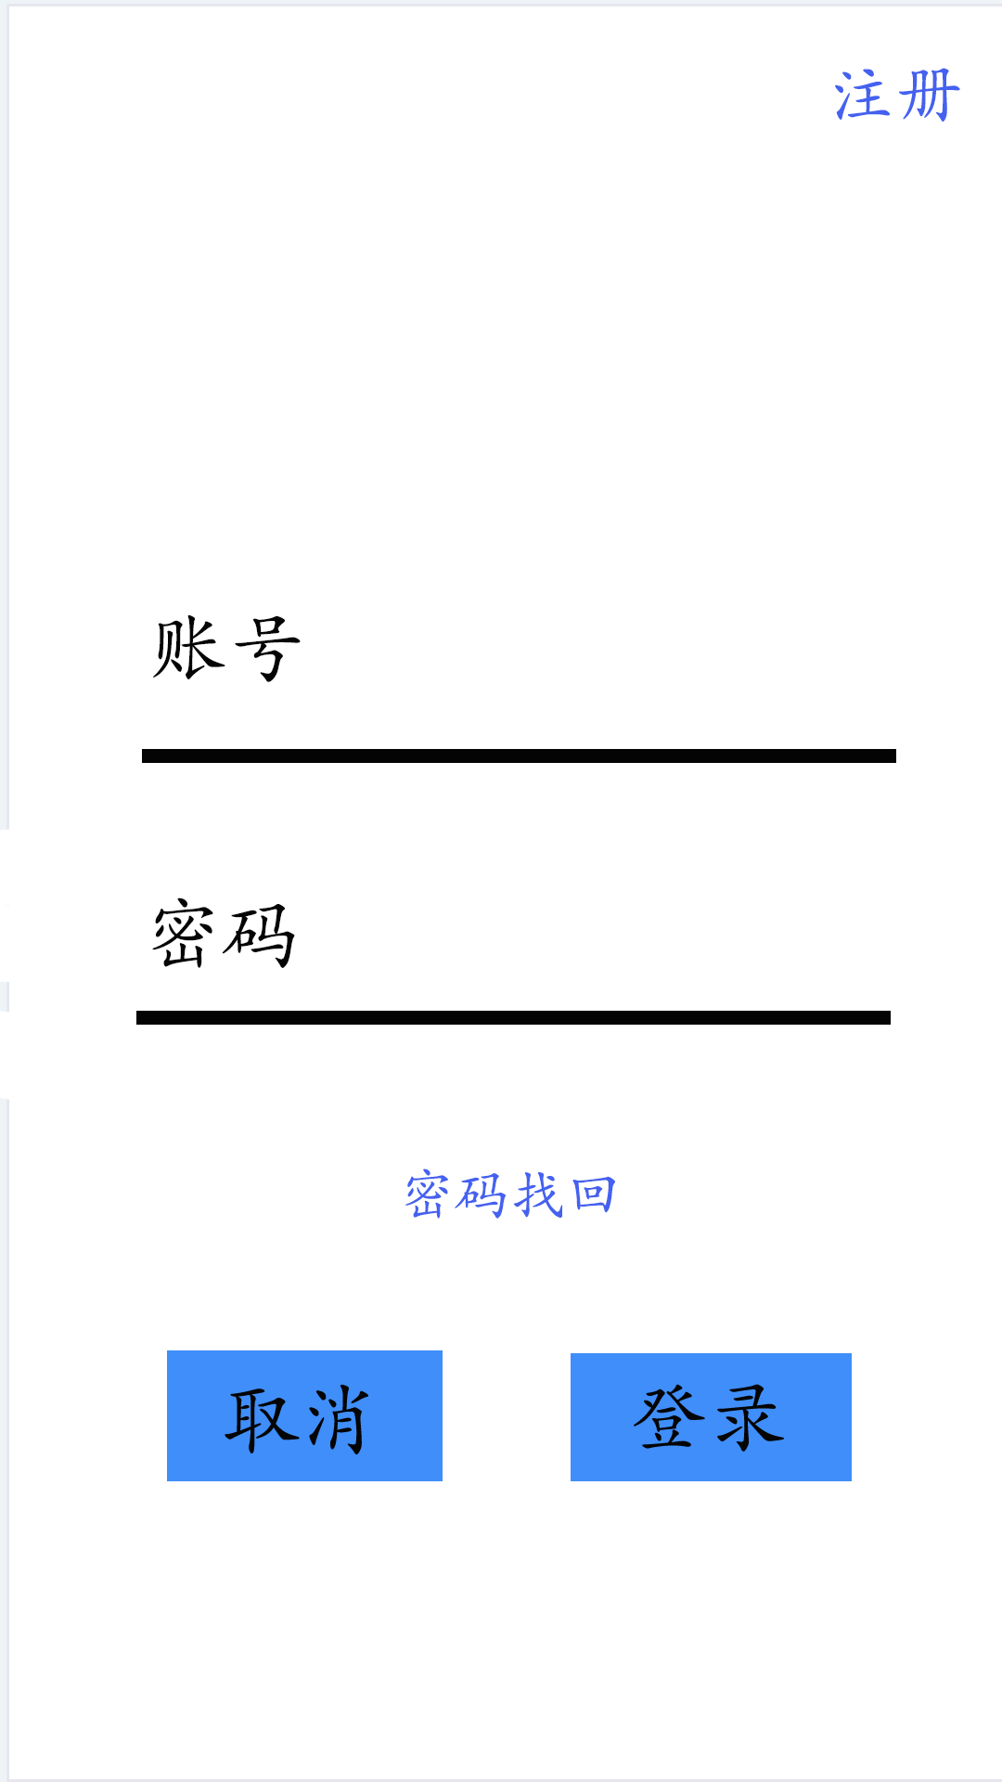
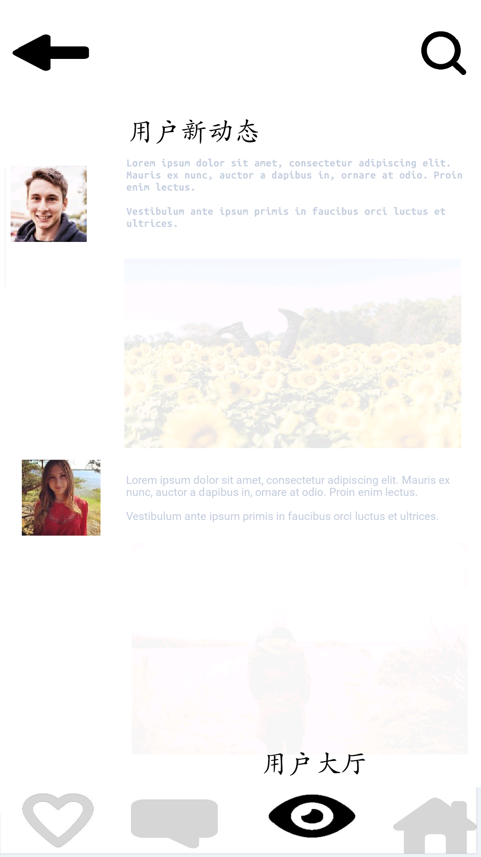
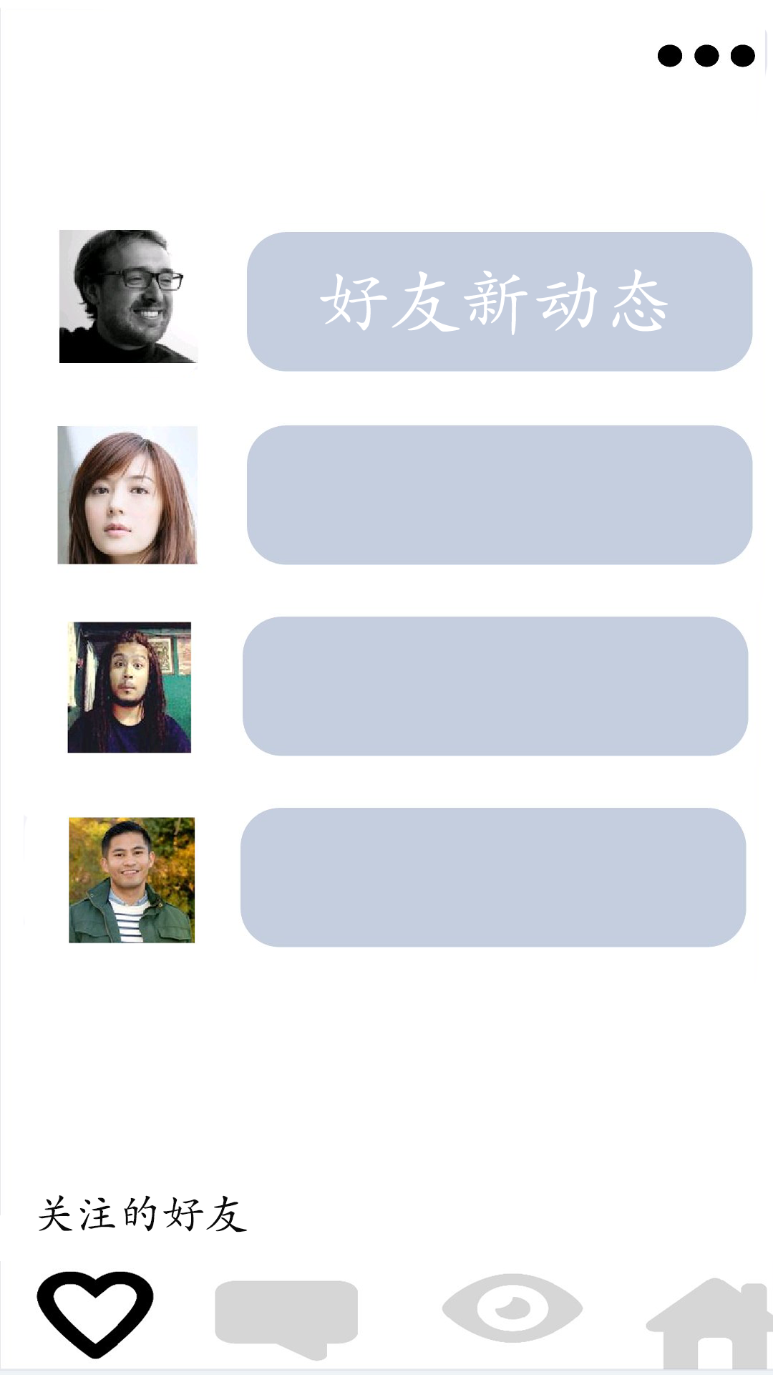
登录模块
用户大厅
好友模块
提供登录，注册，密码找回功能
用户可以在此浏览陌生人个性签名添加好友
用户可在此进行好友管理

Slide 22
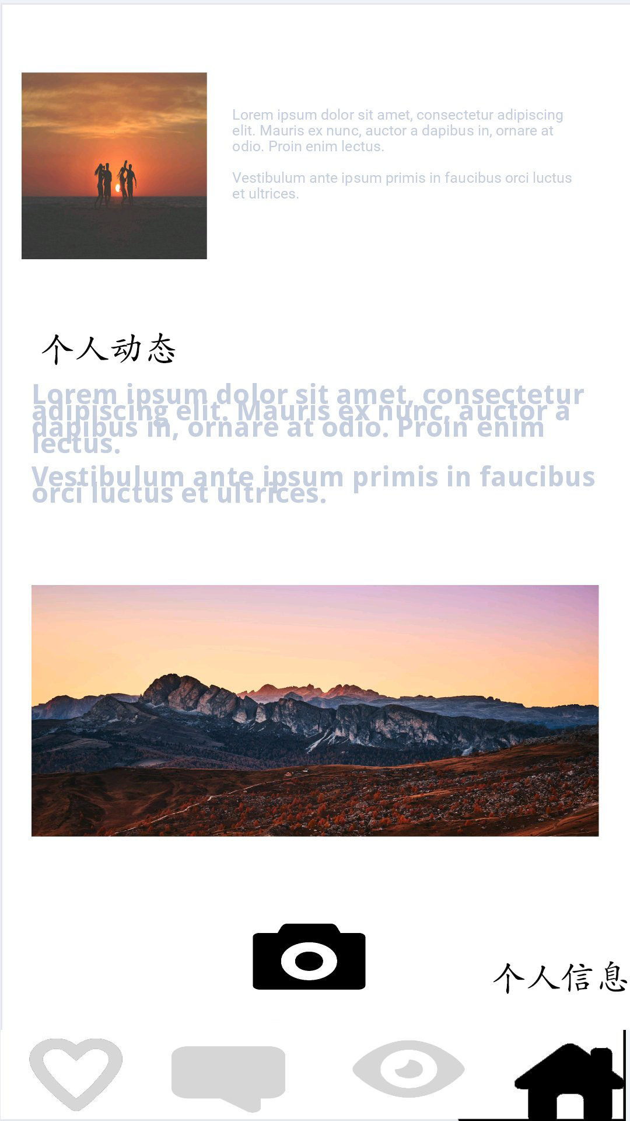
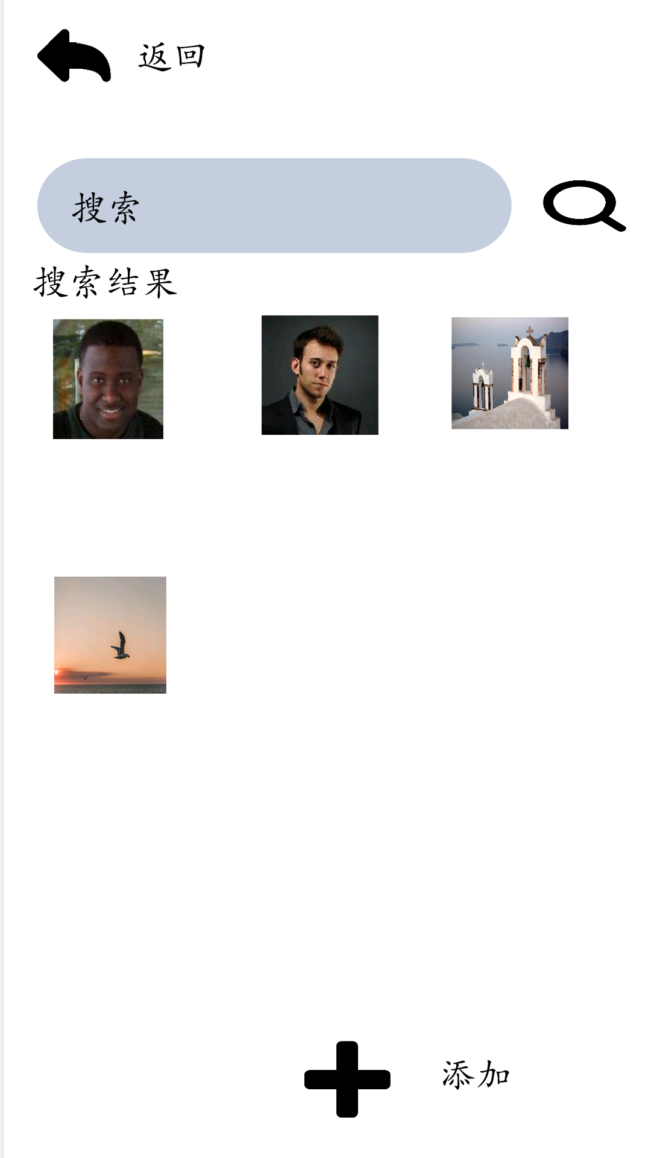

聊天室
个人信息
搜索模块
在限制规则内，可与好友进行聊天
用户可以在此设置个人信息，更新动态
搜索用户

Slide 23
７
小组分工

Slide 24
小组分工
莫振尧：产品内容总策划、ppt制作
何灿威：技术解决方案、推广方案、运营规划书
韩浩晨：项目实施可行性报告、产品定位及目标
游森榕：App原型制作

Slide 25
THANK YOU
FOR WATCHING

